Slide 1
これまでの学習 ～慣用句～
１．慣用句を知る
２．慣用句の意味を調べる・慣用句を集める
３．慣用句を使った例文を作る
使える
ように
なった？

Slide 2

慣用句を正しく使った例文を作ろう
慣用句を使った例文を作る。
例文を読みあう。(班)
発表する(全体)
・慣用句の意味に
合った使い方か
・状況が伝わるか
ふり返り

Slide 3
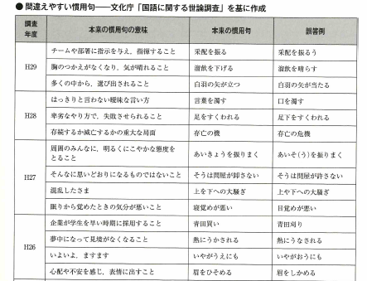

Slide 4
わたしは、まいにち頭をひねっている。
ぼくは、けわしい山を歯をくいしばって登った。
ぼくは、歯をくいしばった。
わたしは、まいにち頭をひねって、難しい問題を解いている。

Slide 5
わたし・ぼく
父・母
兄・姉
〇〇君
〇〇さん
名前 ×

Slide 6
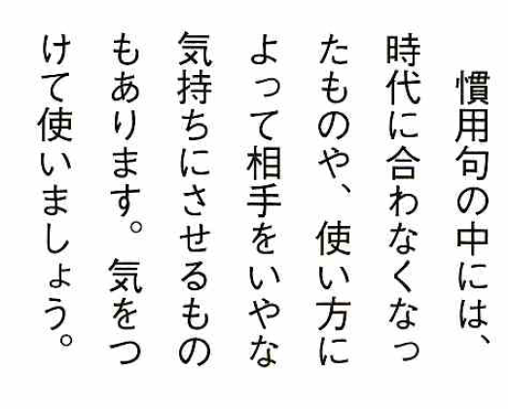
使い方に気をつけて！
教科書Ｐ５９より

Slide 7
学習の流れ
慣用句を使った例文を作る。
例文を読みあう。(班)
発表する(全体)
・慣用句の意味に
合った使い方か
・状況が伝わるか
ふり返り

